Slide 1
Reacción de McMurry
Maria Fernanda Gaviria
Juan Barbosa
Universidad de los Andes

Slide 2
Índice
Introducción
Sección experimental
Resultados y discusión
Conclusiones

Slide 3
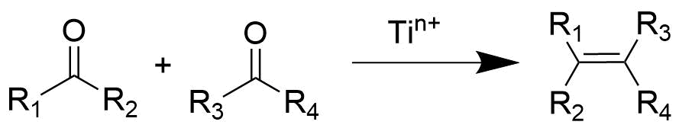
Introducción
Esquema 1: Reacción de McMurry. El estado de oxidación del titanio es 2 ó 3.
(R1, R3): alquil o aril, (R2, R4): H, alquil o aril.
Acoplamiento de aldehídos y cetonas.
El producto pierde dos oxígenos y forma se forma un enlace π carbono carbono.
La estereoselectividad de la reacción se relaciona con el impédimento estérico.
Wang, Z. Comprehensive Organic Name Reactions and Reagents; John Wiley & Sons, Inc.: Hoboken, NJ, USA, 2010.

Slide 4
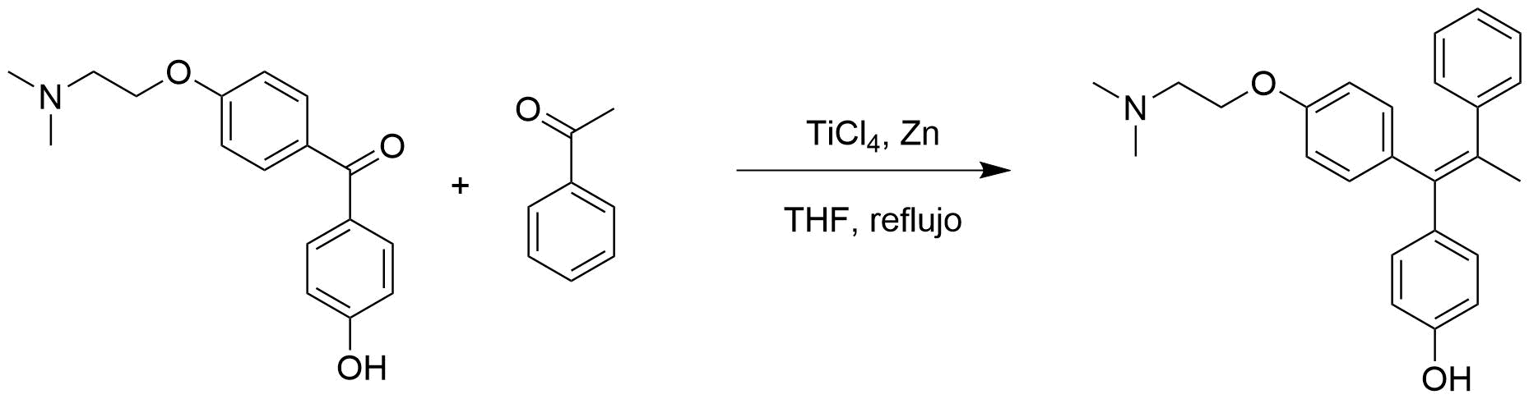
Introducción
Esquema 2: Preparación de análogo al Tamoxifeno.
Síntesis de compuestos estrogénicos.
Tratamiento contra el cáncer de mama.
Zheng, L.; Wei, Q.; Zhou, B.; Yang, L.; Liu, Z.-L. Anti-Cancer Drugs 2007, 18, 1039–1044.

Slide 5
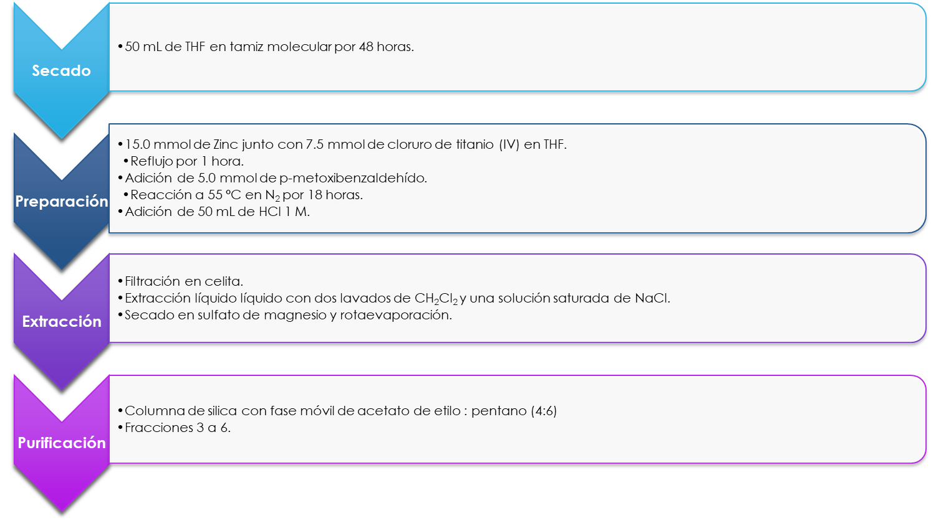
Sección experimental

Slide 6
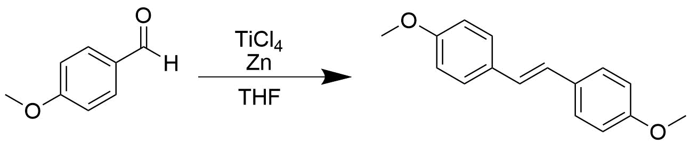
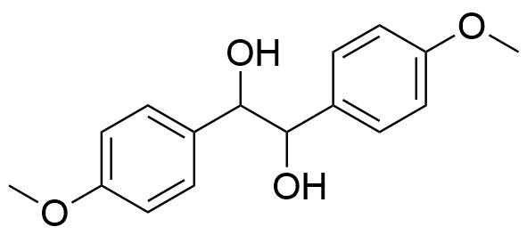
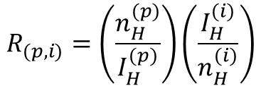
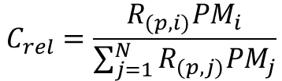
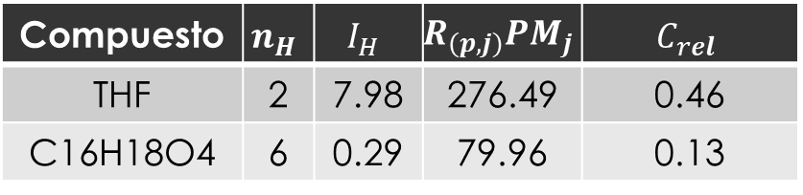
Resultados y discusión
+
Esquema 3: preparación del (E)-1,2-bis(4-metoxifenil)eteno .
Rendimiento de 20.3 %.
Con cuántificación de las impurezas: > 8.0 %.
Tabla 1: Cuantificación de los contaminantes.

Slide 7
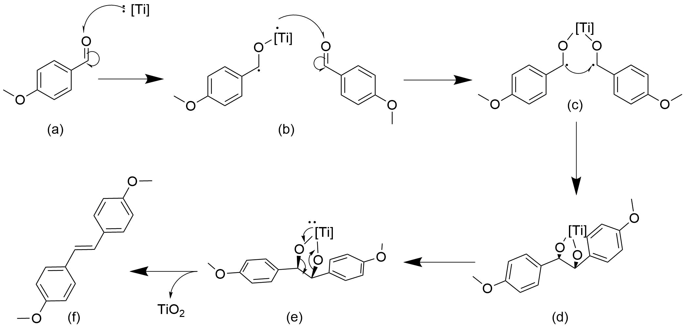
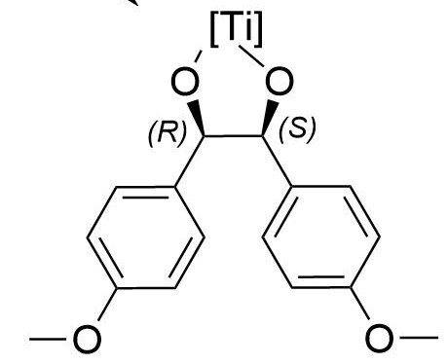
Resultados y discusión
12.1013 kcal/mol
Esquema 4: Primer mecanismo de reacción propuesto.
Wang, Z. Comprehensive Organic Name Reactions and Reagents; John Wiley & Sons, Inc.: Hoboken, NJ, USA, 2010.

Slide 8
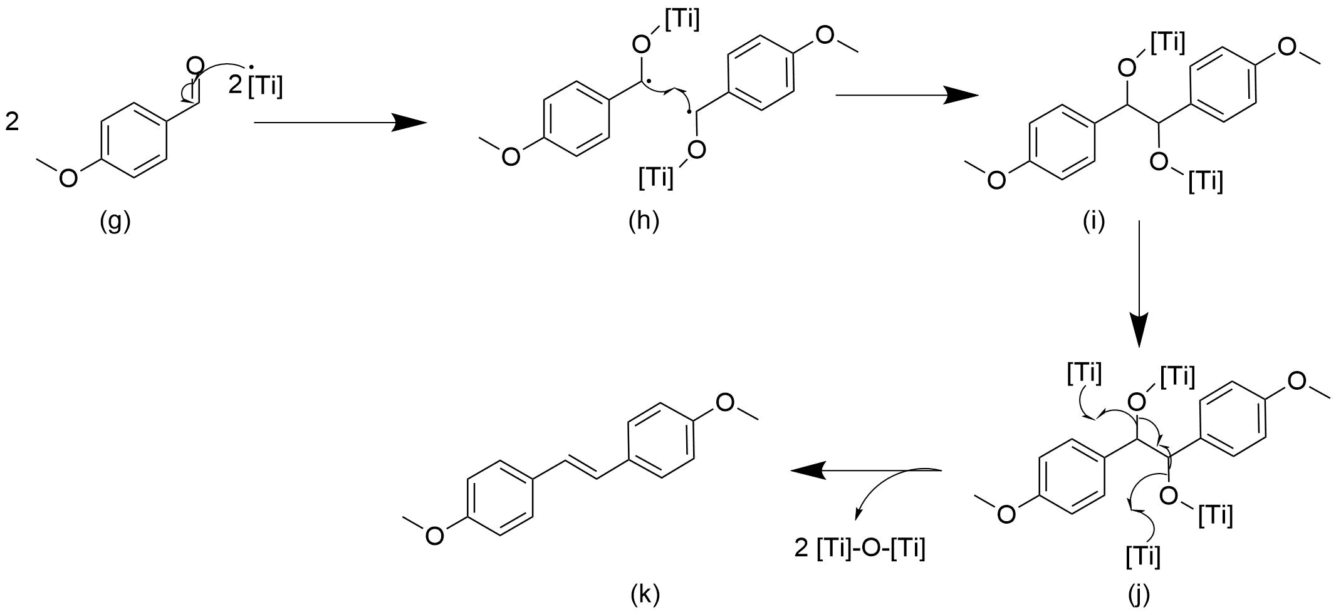
Resultados y discusión
Esquema 5: Segundo mecanismo de reacción propuesto.
Wang, Z. Comprehensive Organic Name Reactions and Reagents; John Wiley & Sons, Inc.: Hoboken, NJ, USA, 2010.

Slide 9
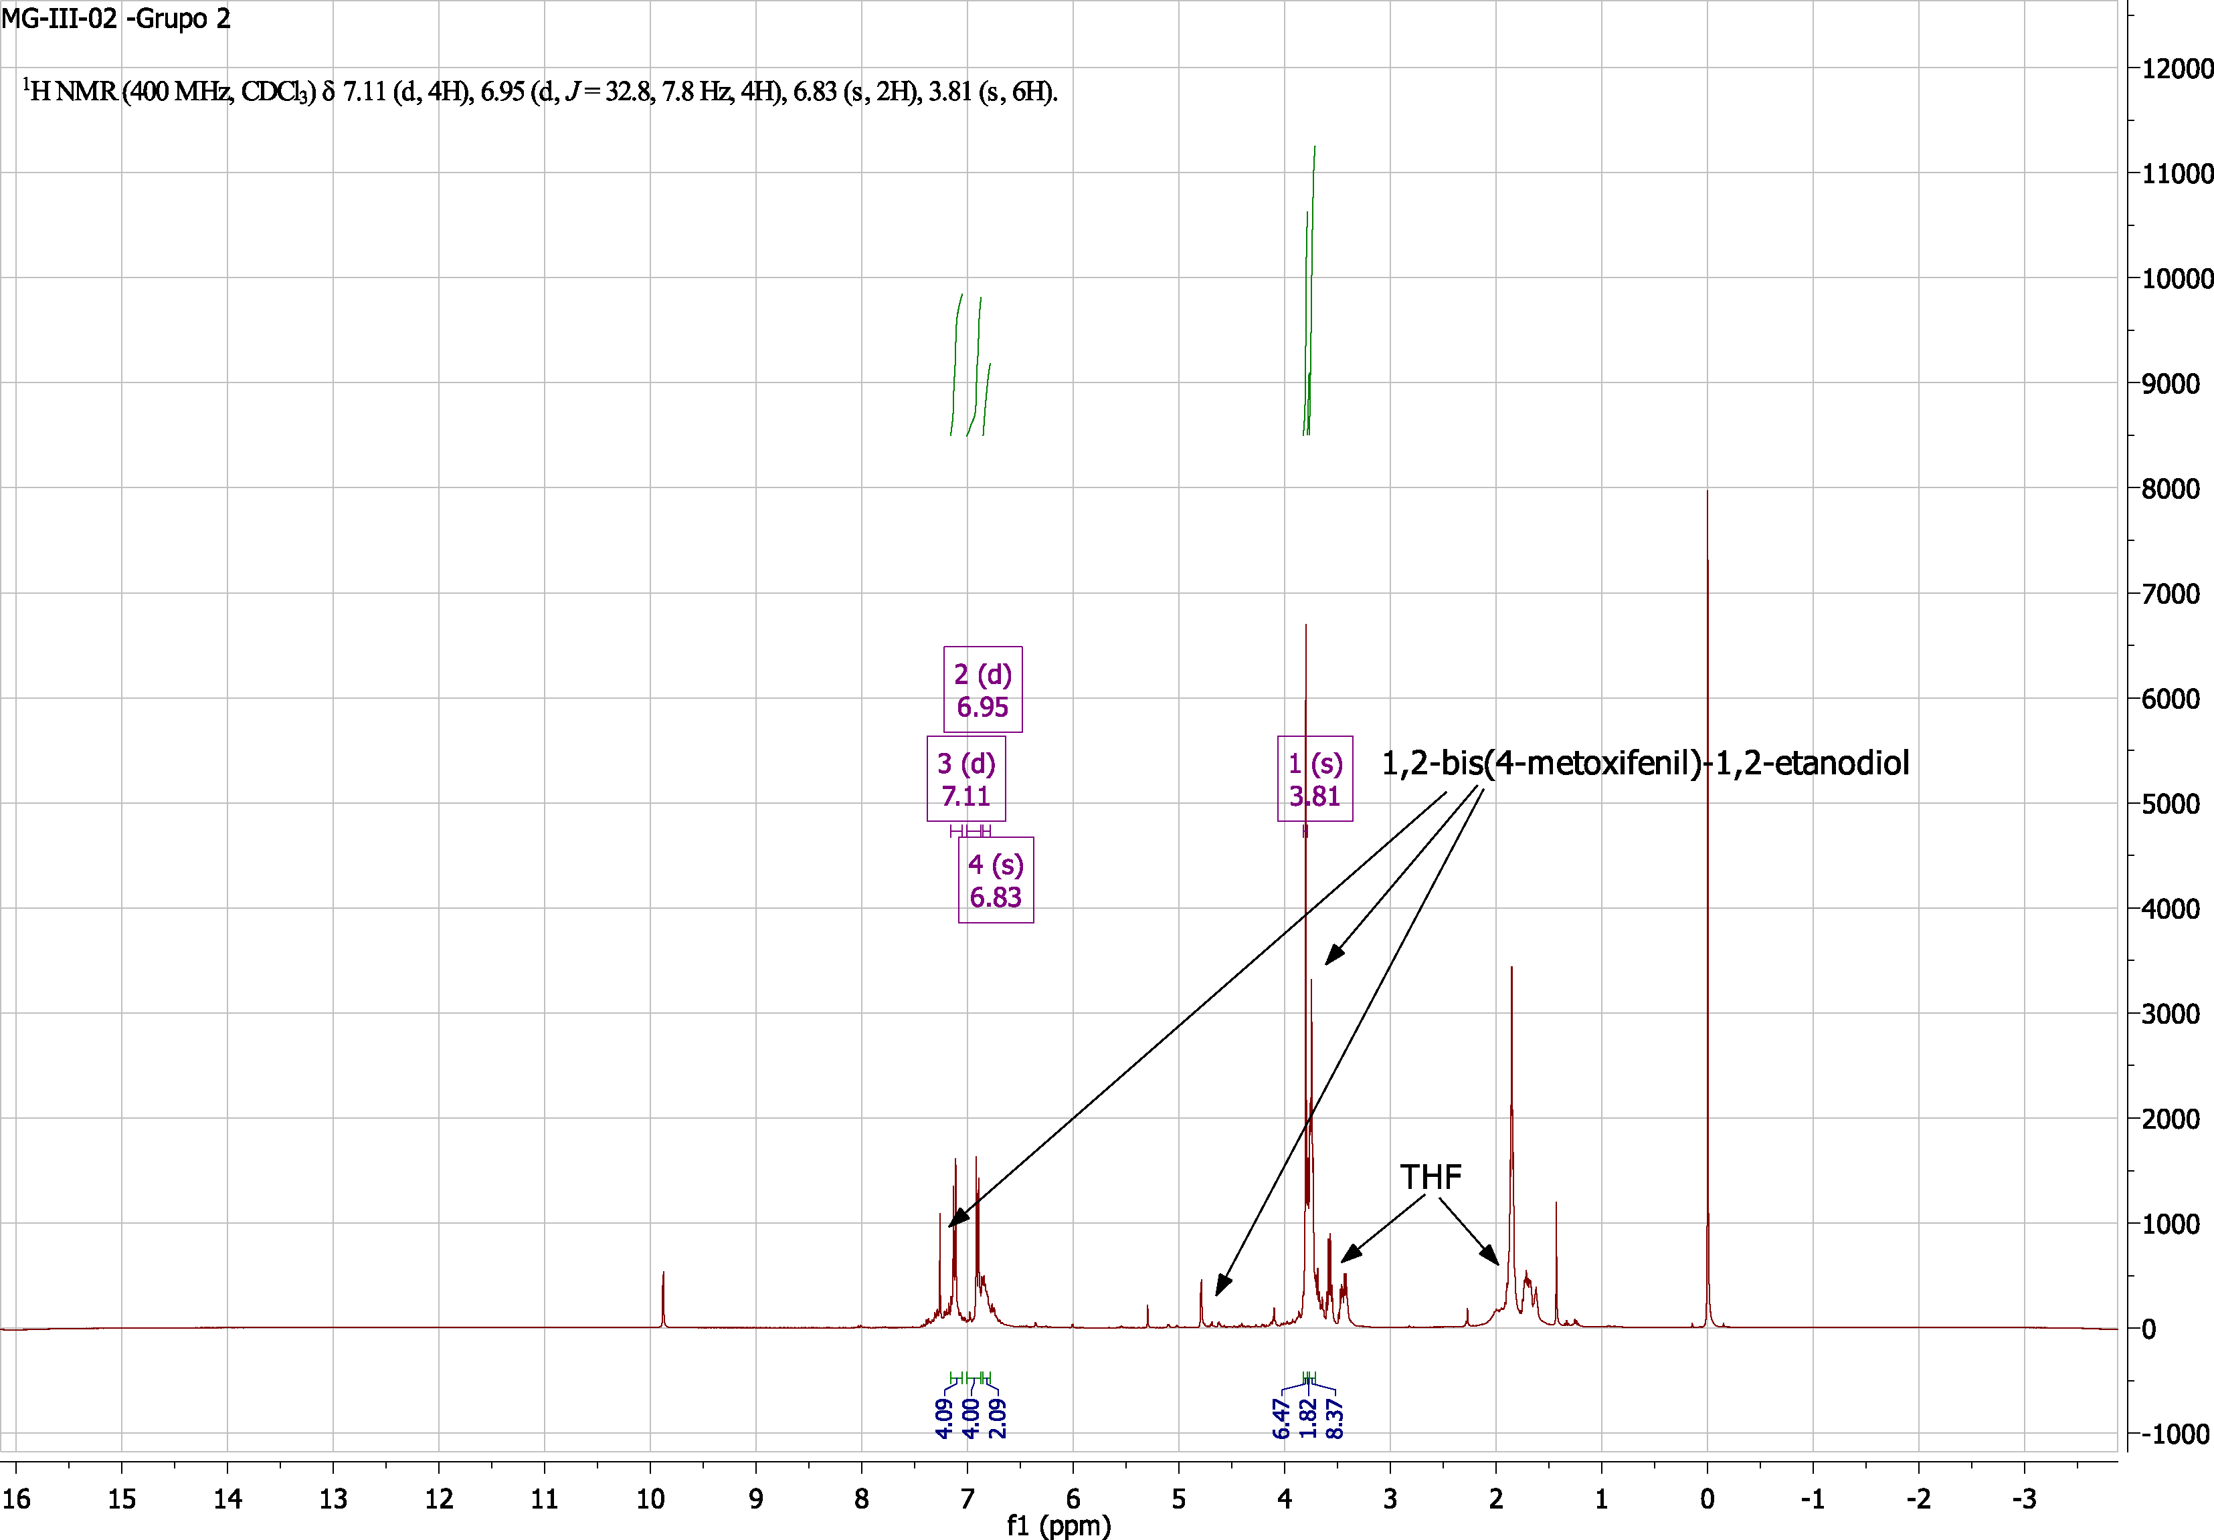
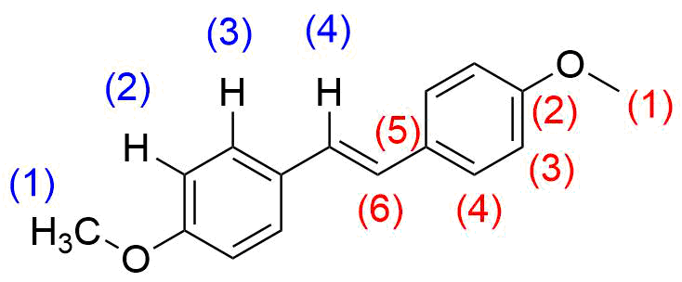
Resultados y discusión
Señal | Int | Mul
1 | 6 | s
2 | 4 | d
3 | 4 | d
4 | 2 | s
Zhong, J.-J.; Liu, Q.; Wu, C.-J.; Meng, Q.-Y.; Gao, X.-W.; Li, Z.-J.; Chen, B.; Tung, C.-H.; Wu, L.-Z. Chem. Commun. 2016, 52, 1800–1803.
Fulmer, G. R.; Miller, A. J. M.; Sherden, N. H.; Gottlieb, H. E.; Nudelman, A.; Stoltz, B. M.; Bercaw, J. E.; Goldberg, K. I. Organometallics 2010, 29, 2176–2179.
Uchiyama, M.; Matsumoto, Y.; Nakamura, S.; Ohwada, T.; Kobayashi, N.; Yamashita, N.; Matsumiya, A.; Sakamoto, T. Journal of the American Chemical Society 2004, 126, 8755-8759

Slide 10
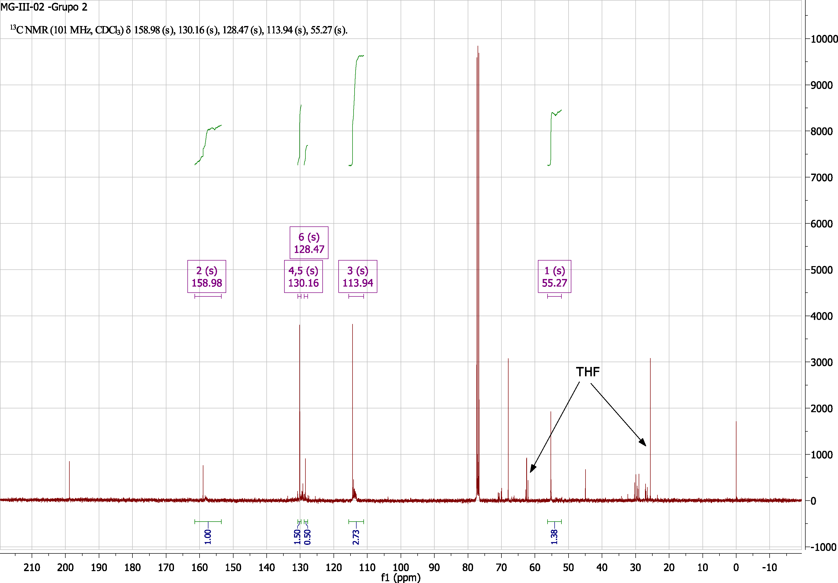
Resultados y discusión
Zhong, J.-J.; Liu, Q.; Wu, C.-J.; Meng, Q.-Y.; Gao, X.-W.; Li, Z.-J.; Chen, B.; Tung, C.-H.; Wu, L.-Z. Chem. Commun. 2016, 52, 1800–1803.
Fulmer, G. R.; Miller, A. J. M.; Sherden, N. H.; Gottlieb, H. E.; Nudelman, A.; Stoltz, B. M.; Bercaw, J. E.; Goldberg, K. I. Organometallics 2010, 29, 2176–2179.
Uchiyama, M.; Matsumoto, Y.; Nakamura, S.; Ohwada, T.; Kobayashi, N.; Yamashita, N.; Matsumiya, A.; Sakamoto, T. Journal of the American Chemical Society 2004, 126, 8755-8759

Slide 11
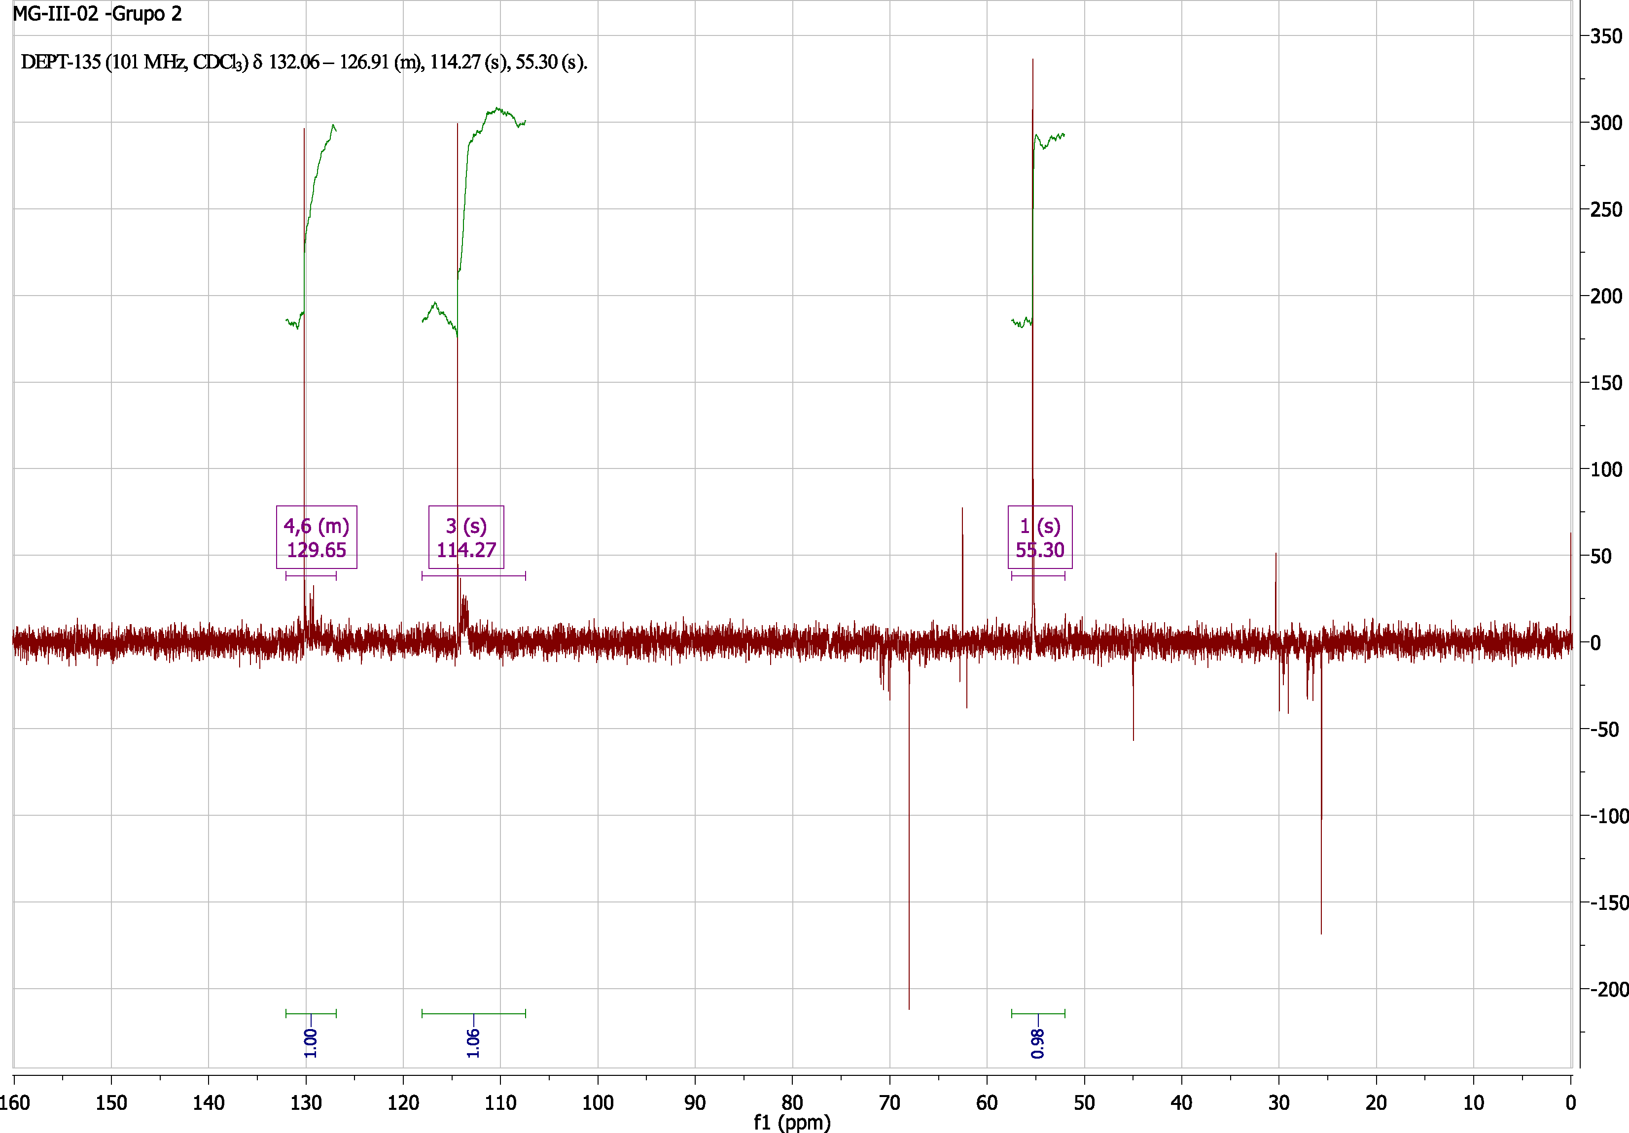
Resultados y discusión
Zhong, J.-J.; Liu, Q.; Wu, C.-J.; Meng, Q.-Y.; Gao, X.-W.; Li, Z.-J.; Chen, B.; Tung, C.-H.; Wu, L.-Z. Chem. Commun. 2016, 52, 1800–1803.
Fulmer, G. R.; Miller, A. J. M.; Sherden, N. H.; Gottlieb, H. E.; Nudelman, A.; Stoltz, B. M.; Bercaw, J. E.; Goldberg, K. I. Organometallics 2010, 29, 2176–2179.
Uchiyama, M.; Matsumoto, Y.; Nakamura, S.; Ohwada, T.; Kobayashi, N.; Yamashita, N.; Matsumiya, A.; Sakamoto, T. Journal of the American Chemical Society 2004, 126, 8755-8759

Slide 12
Conclusiones
Preparación del (E)-1,2-bis(4-metoxifenil)eteno con un rendimiento del 8 %.
Determinación de la energía de los productos (E) y (Z).
Dos mecanismos de reacción propuestos.

Slide 13
Referencias
Wang, Z. Comprehensive Organic Name Reactions and Reagents; John Wiley & Sons, Inc.: Hoboken, NJ, USA, 2010.
Zheng, L.; Wei, Q.; Zhou, B.; Yang, L.; Liu, Z.-L. Anti-Cancer Drugs 2007, 18, 1039–1044.
Mukaiyama, T.; Sato, T.; Hanna, J. Chemistry Letters 1973, 2, 1041–1044.
Mukaiyama, T.; Shiono, M.; Sato, T. Chemistry Letters 1974, 3, 37–38.
Villiers, C.; Ephritikhine, M. Angewandte Chemie International Edition in English 1997, 36, 2380–2382.
Rele, S.; Talukdar, S.; Banerji, A.; Chattopadhyay, S. The Journal of Organic Chemistry 2001, 66, 2990–2994.
Huang, Y.-m. M.; Chen, W.; Potter, M. J.; Chang, C.-e. A. Biophysical Journal 2012, 103, 342–351.
Fulmer, G. R.; Miller, A. J. M.; Sherden, N. H.; Gottlieb, H. E.; Nudelman, A.; Stoltz, B. M.; Bercaw, J. E.; Goldberg, K. I. Organometallics 2010, 29, 2176–2179.
Zhong, J.-J.; Liu, Q.; Wu, C.-J.; Meng, Q.-Y.; Gao, X.-W.; Li, Z.-J.; Chen, B.; Tung, C.-H.; Wu, L.-Z. Chem. Commun. 2016, 52, 1800–1803.
Richards, I. C. Encyclopedia of Reagents for Organic Synthesis; John Wiley & Sons, Ltd, 2001.
Uchiyama, M.; Matsumoto, Y.; Nakamura, S.; Ohwada, T.; Kobayashi, N.; Yamashita, N.; Matsumiya, A.; Sakamoto, T. Journal of the American Chemical Society 2004, 126, 8755-8759.
Barton, D. H. R.; Willis, B. J. Journal of the Chemical Society D: Chemical Communications 1970,1225.
Kellogg, R. M.; Wassenaar, S. Tetrahedron Letters 1970, 11, 1987–1990.

Slide 14
Gracias

Slide 15
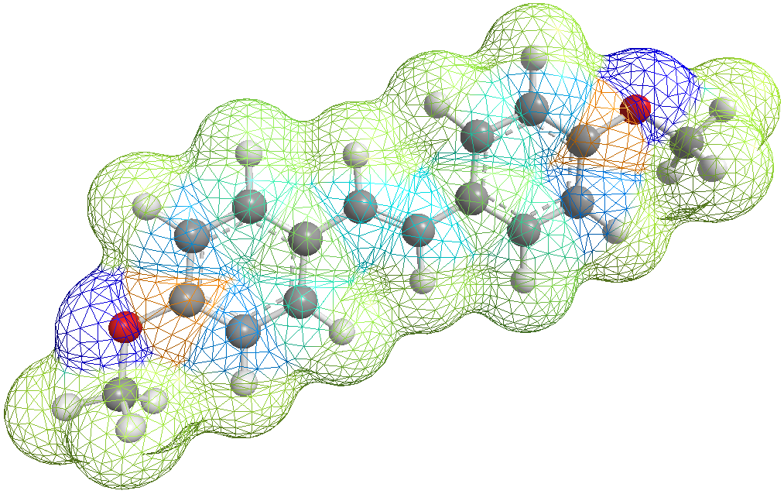
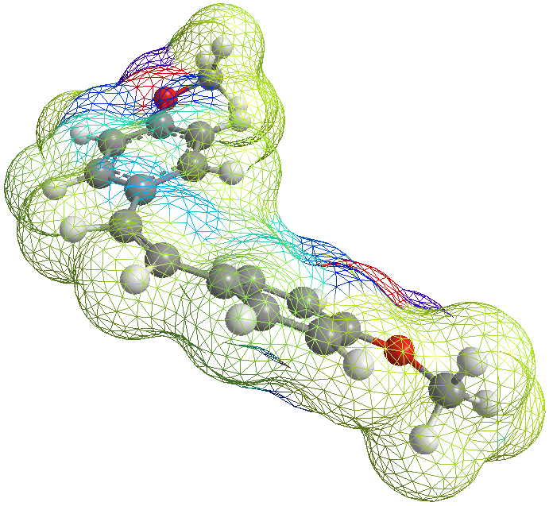
23.4982 kcal/mol
12.1013 kcal/mol

Slide 16
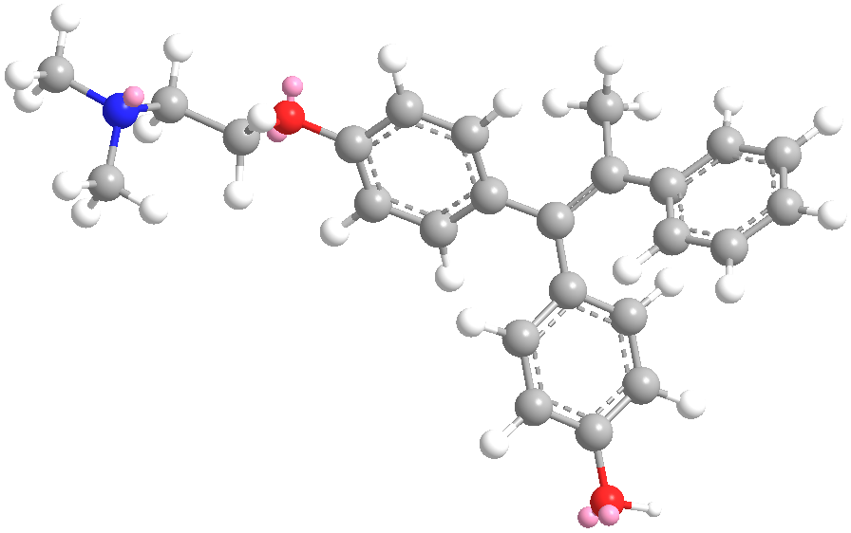
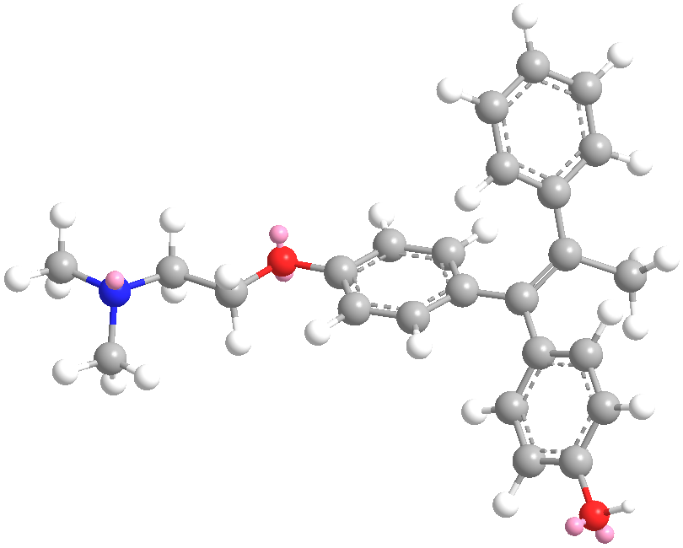
48.3852 kcal/mol
47.1725 kcal/mol

Slide 17
